Slide 1

Презентація на тему:
Зовнішня будова птахів
Виконала
Учениця 8-А класу
Безсмола Оксана

Slide 2
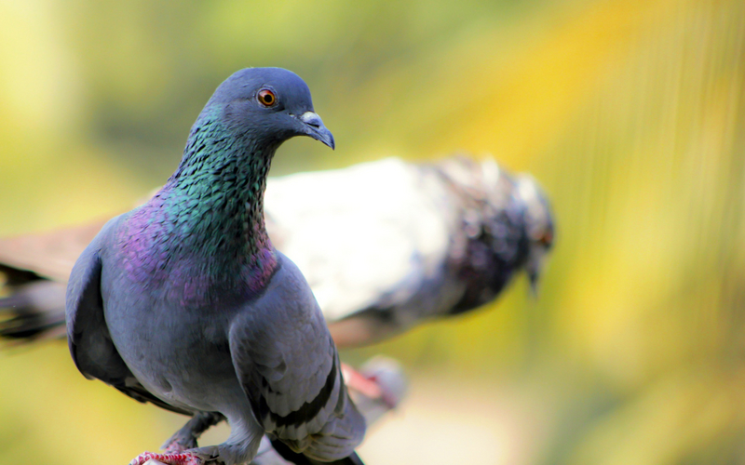
Розгляне­мо зовнішню будову птахів на прикладі голуба сизого.
Голуби живуть у містах і селах, тримаються зграями, оселяю­ться на будинках.

Slide 3
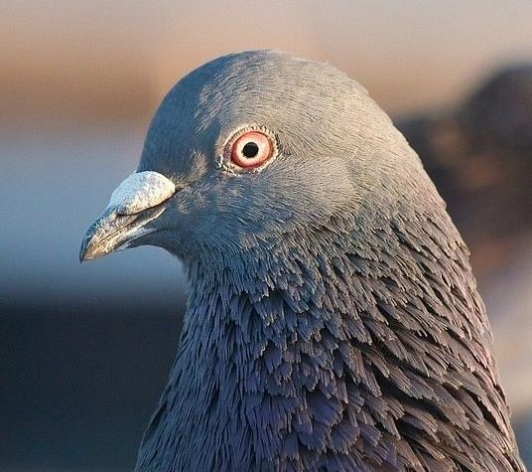
Тіло голуба поділяється на такі самі відділи, як і тіло плазу­нів,— голову, шию, тулуб і кінцівки. Голова в птаха невелика, округлої форми, з витягнутим уперед досить довгим і тонким дзьобом, покритим роговим чохлом.

Slide 4
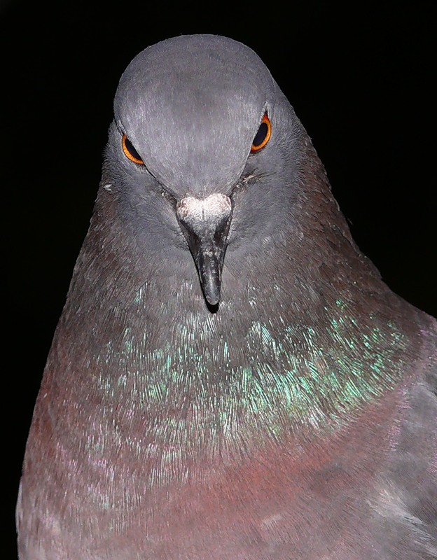
Дзьоб складається з двох частин: верхньої — наддзьобка і нижньої — піддзьобка. В основі наддзьобка відкриваються ніздрі. З боків голови містяться великі круглі очі, трохи нижче й позаду них під пір’ям сховані вушні отвори.

Slide 5
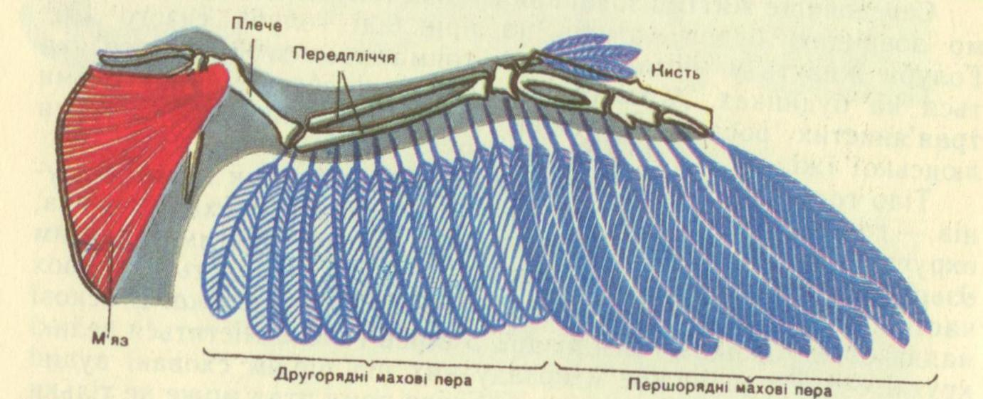
Шия в голуба рухлива, завдяки чому птах може не тільки спритно збирати корм та озиратися на всі боки, а й чистити дзьобом пір’я черевця, крил, спини й хвоста. За допомогою передніх кінцівок — крил — голуб літає, їх поверхні підтри­мують птаха в повітрі.

Slide 6
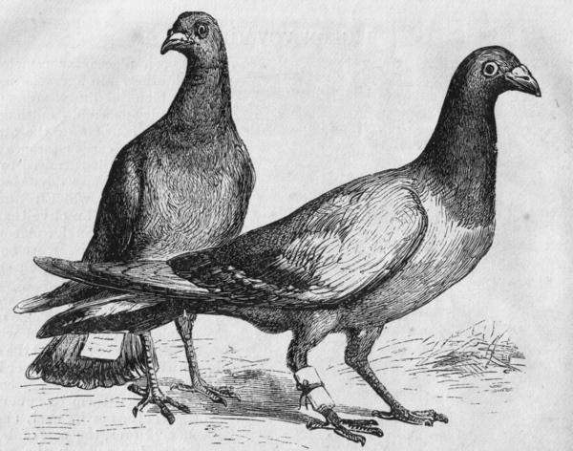
Ходить голуб, спираючись на пальці задніх кінцівок — ніг. Нижня частина ніг і пальці з кігтями вкриті грубою шкірою з роговими лусочками.
Покриви тіла. Шкіра в птаха суха, тонка і вкрита пір’ям. Пір’яний покрив — дуже характерна зовнішня ознака, якою птахи (пернаті) відрізняються від усіх інших тварин.

Slide 7
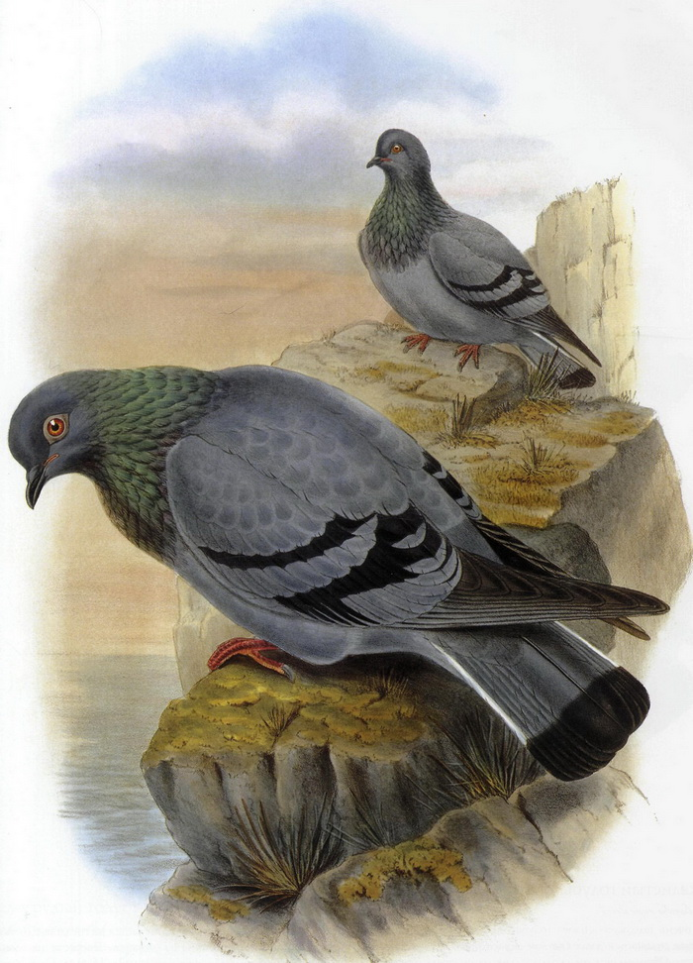
Контурне перо має вузький твердий стрижень і широкі, м’які опахала з обох його боків. Опахала пера утворюються густою сіткою відгалужених від стрижня дуже тонких рогових борідок.

Slide 8
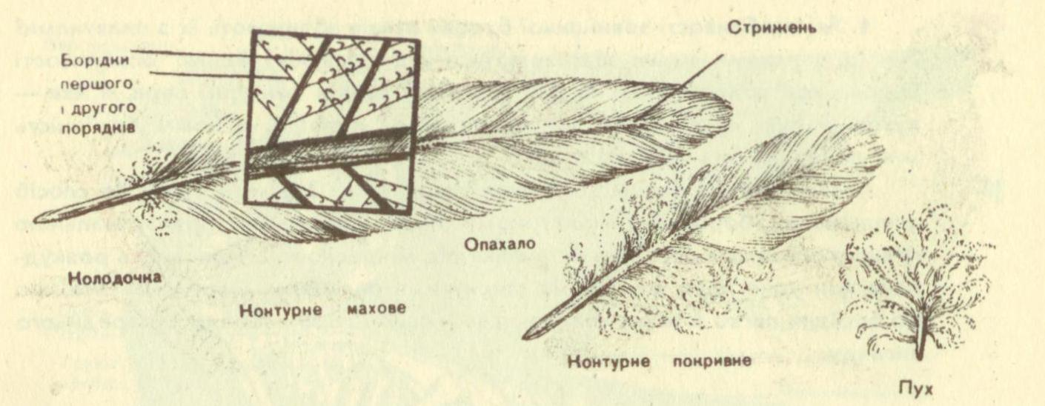
Контурні покривні пера, налягаючи одне на одне верхівками, як черепиця, утворюють суцільну обтічну поверхню, що полегшує політ. Основну роль під час польоту відіграють великі контурні пера крил і хвоста.

Slide 9
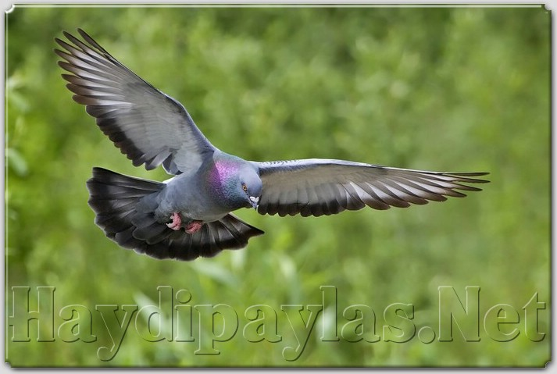
Під контурними перами ростуть дрібні пухові пера. Опахала в них м’які, пухкі, без борідок 2-го порядку. У деяких птахів є ще й пух — коротенький стрижень з пучком борідок на верхівці у вигляді пензлика.
Пір’я, особливо пухове, і пух зберігають тепло пташиного тіла. Між борідками, у стрижнях і серед окремих пушинок міститься багато повітря, яке погано проводить тепло.

Slide 10
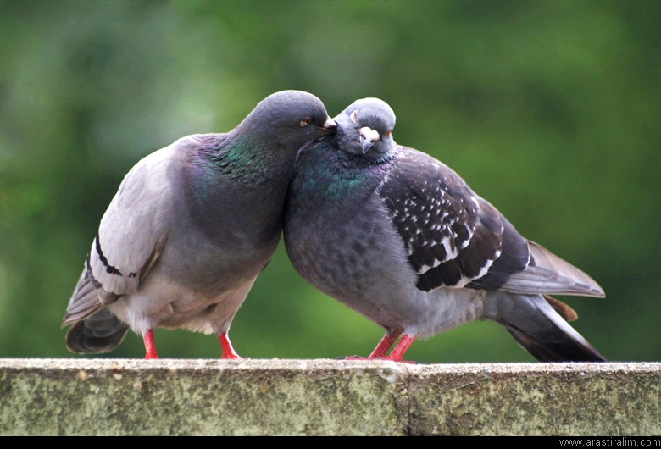
З шкірних залоз розвинена лише куприкова, яка міститься на спині, біля основи хвоста. Видавивши дзьобом з неї краплини маслянистої рідини, птах переносить їх на пір’я. Завдяки такому змащуванню пташине пір’я робиться еластичним і пружним, а у водоплавних птахів — непромокальним.

Slide 11
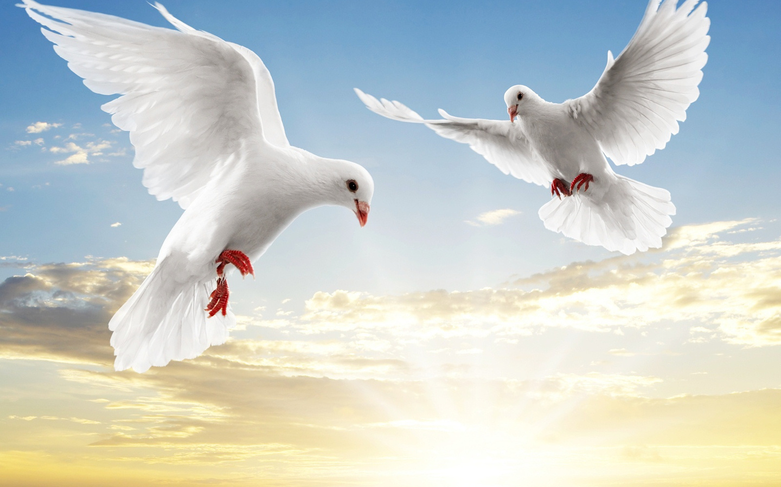
Висновок: Тіло голуба поділяється на — голову, шию, тулуб і кінцівки. Голова в птаха невелика, округлої форми, з витягнутим уперед досить довгим і тонким дзьобом, покритим роговим чохлом.

